Slide 1
2022 CSIE CAPSTONE PROJECT
嵌入式即時系統開發平台
Yet another platform for embedded real-time systems
指導教授：吳卓俊
成員：王嘉朗 郭明穎 廖鈞榆
December 12, 2022

Slide 2
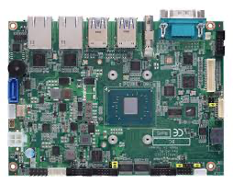
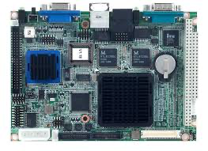
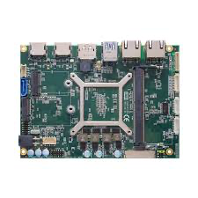
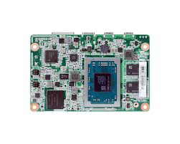
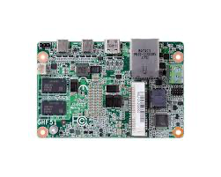
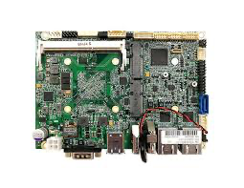
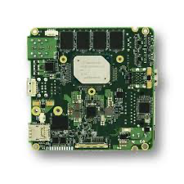

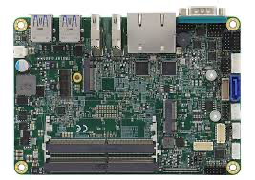
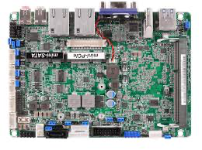
嵌入式系統開發的挑戰與回應
硬體多樣性
同樣的功能在不同硬體環境下，需要開發成不同的程式碼
嵌入式作業系統(Embedded OS)
同樣的功能可以在支援相同作業系統的硬體上執行，但仍然需要針對不同的硬體環境修改程式
Embedded Linux

Slide 3
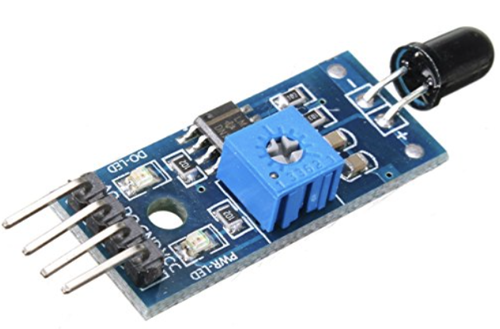

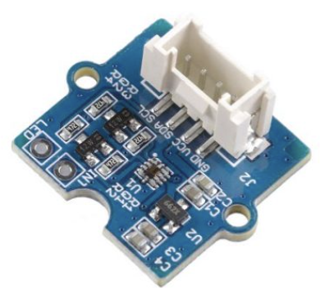
嵌入式軟體設計的挑戰與回應
使用單一迴圈反複執行相關功能
time
發生單一錯誤時，
將導致所有程式功能都停止執行！
time
Notes:
在傳統的嵌入式系統開發中，各種功能都是放在一個迴圈中一直不斷的執行

Slide 4
嵌入式軟體設計的挑戰與回應
改為多個獨立的週期性即時工作
=
time

Slide 5
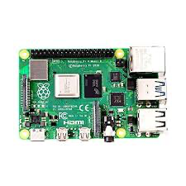
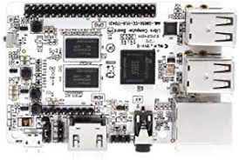
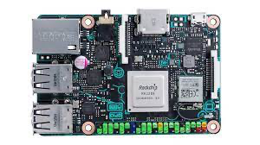
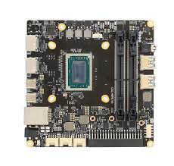
嵌入式即時系統平台
週期性即時工作
事件驅動的即時工作
Raspberry Pi
Amlogic SBCs
Tinker Board
Udoo Bolt
可運行Linux的嵌入式開發板
由多個工作所組成的軟體系統
(目前支援Raspberry Pi 4B)
SafeNPTU
ecoScout
Yet another platform for embedded real-time systems
嵌入式軟體的開發平台與運行平台
Earliest Deadline First (EDF)
Rate Monotonic (RM)
系統組態
工作定義
工作開發
工作排程與運行
C/Python API
Shared Variables
Shared Files
Yapers Database
Yapers Server
Yapers Web

Slide 6
即時系統(Real-Time Systems)
考慮具有時間限制的工作，除正確完成工作執行外，亦追求在特定時間內完成工作的執行
週期性即時工作模型* – 即時工作 τ_{i} 具有以下參數：
T_{i} : 週期
D_{i} : 截限時間
C_{i} : 最差情況下的執行時間
截限時間 D_{i}
滿足截限時間
(meet deadline)
違反截限時間
(miss deadline)
t
t + T_{i}
t + 2T_{i}
t + 3T_{i}
time
週期 T_{i}
T_{i}
T_{i}
* C. L. Liu and James W. Layland, “Scheduling Algorithms for Multiprogramming in a Hard Real-Time Environment,”
Journal of the ACM, Vol. 20, Issue 1, pp. 46-61, Jan. 1973.

Slide 7
即時工作排程
對一組週期性即時工作 T={τ₁, τ₂, … , τ_{n} }，即時工作排程方法的作用就是決定工作執行的順序並保證所有工作都能滿足時間限制
截限時間
τ_{i}
τ_{i}
τ_{j}
τ_{j}
違反截限時間
τ_{k}
τ_{k}
τ_{k} 違反了其截限時間
time
time
所有工作皆滿足截限時間

Slide 8
著名的即時工作排程方法
固定優先權的Rate Monotonic (RM)方法
Offline方法 — 在系統開始運作前即可決定優先權
依據工作週期的長短給定優先權 — 週期愈短者其優先權愈高
τ₁ =(2, 6)
τ₂ =(5, 10)
time
動態優先權的Earliest Deadline First (EDF)方法
Online方法 — 在系統運行時才決定優先權
在系統運行時，依據當時每個在等待佇列中的工作距其截限時間的遠近決定優先權 — 距截限時間愈近者其優先權愈高
τ₁ =(2, 6)
τ₂ =(5, 10)
time

Slide 9
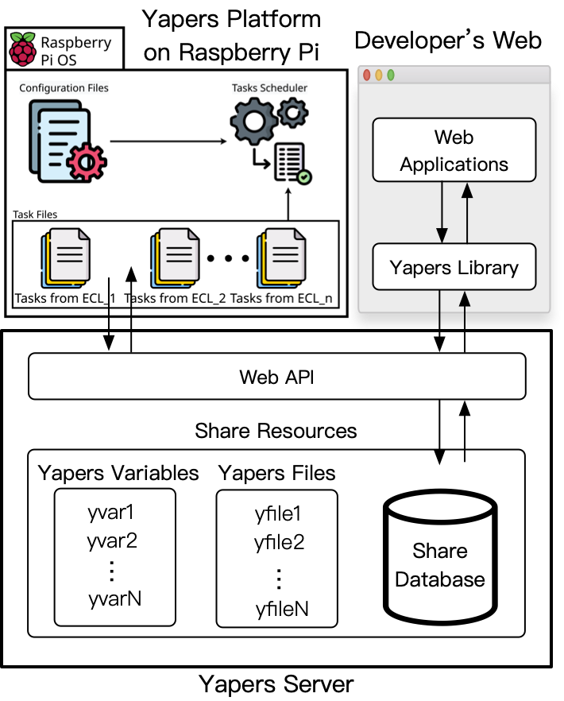
平台架構

Slide 10
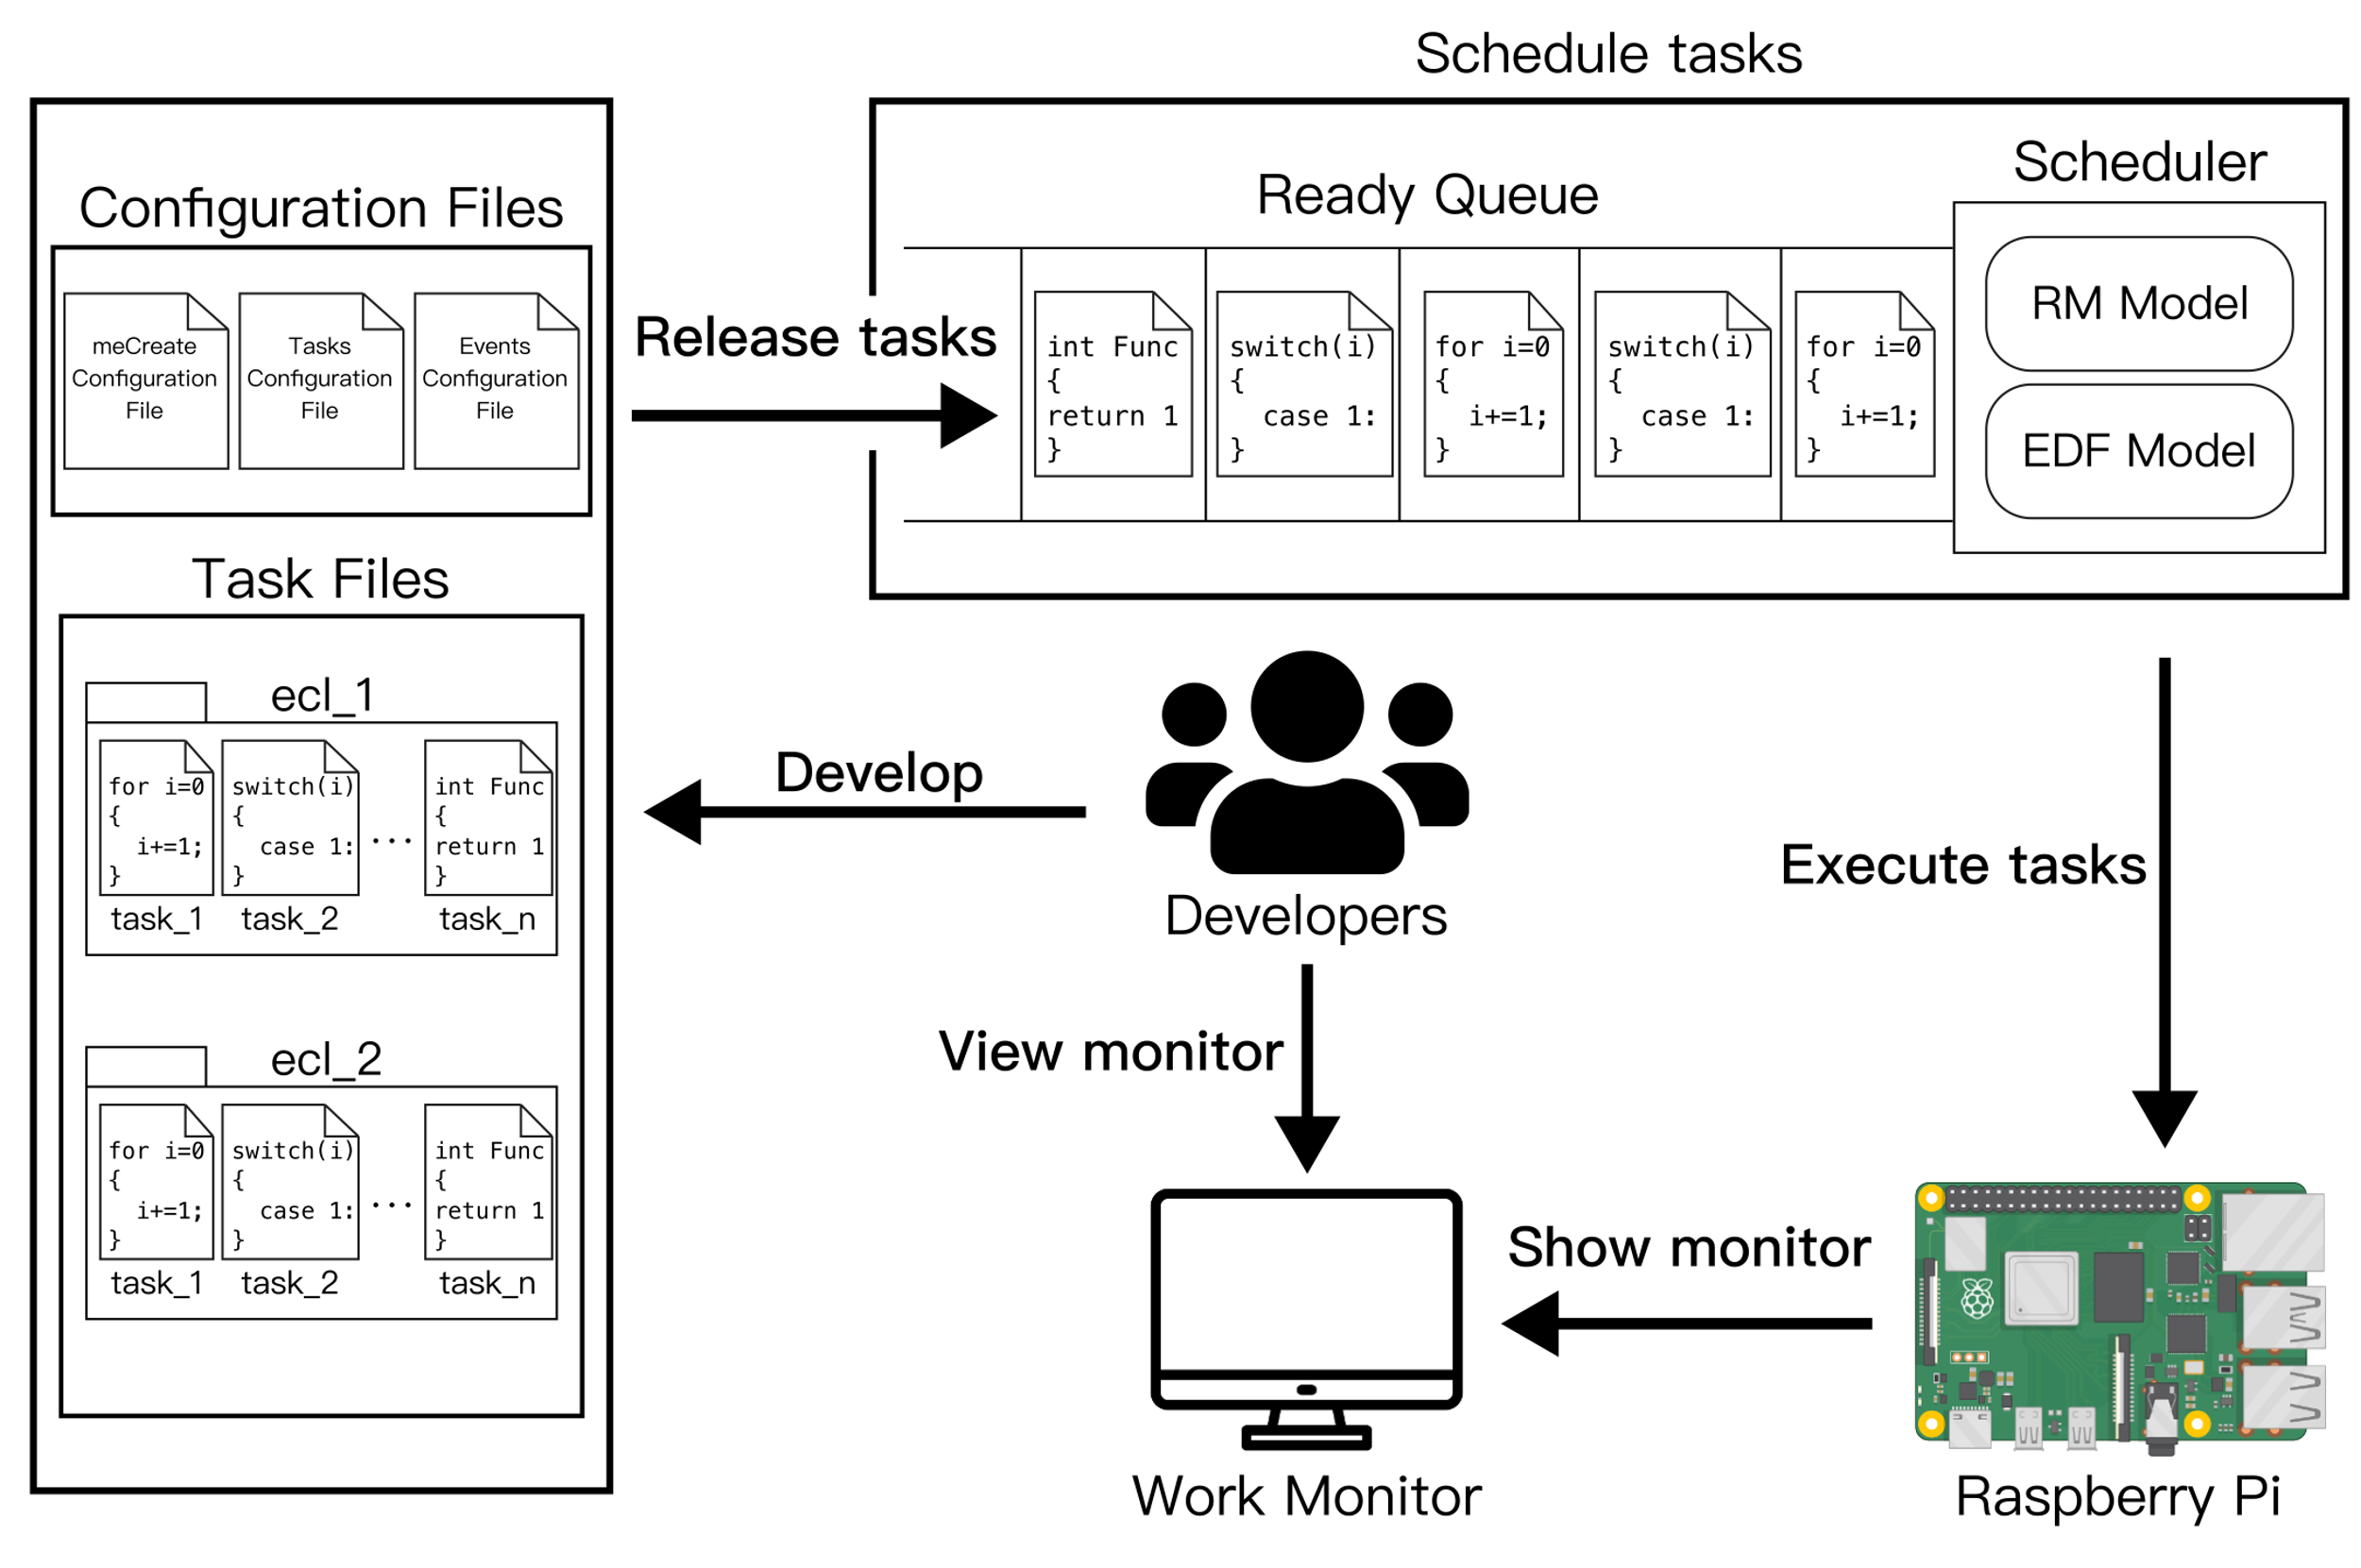
開發流程

Slide 11


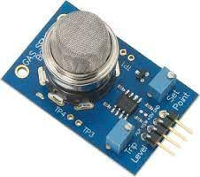



節能層級與工作版本
每個工作都必須有兩種運行版本
以 $RE$ 代表系統剩餘的電池電量
執行較複雜但高精確度的工作版本，$if RE≥33\%$
AVG
執行較簡單但低精確度的工作版本，$if RE<33\%$

Slide 12

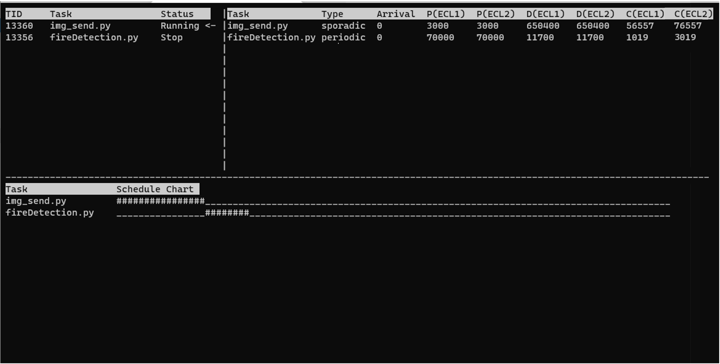
嵌入式作業系統端的修改
自動連接網路
自動運行平台
Module
註冊至Yapers Server
VPN雙向通訊
Module
運行嵌入式應用軟體
工作監視

Slide 13
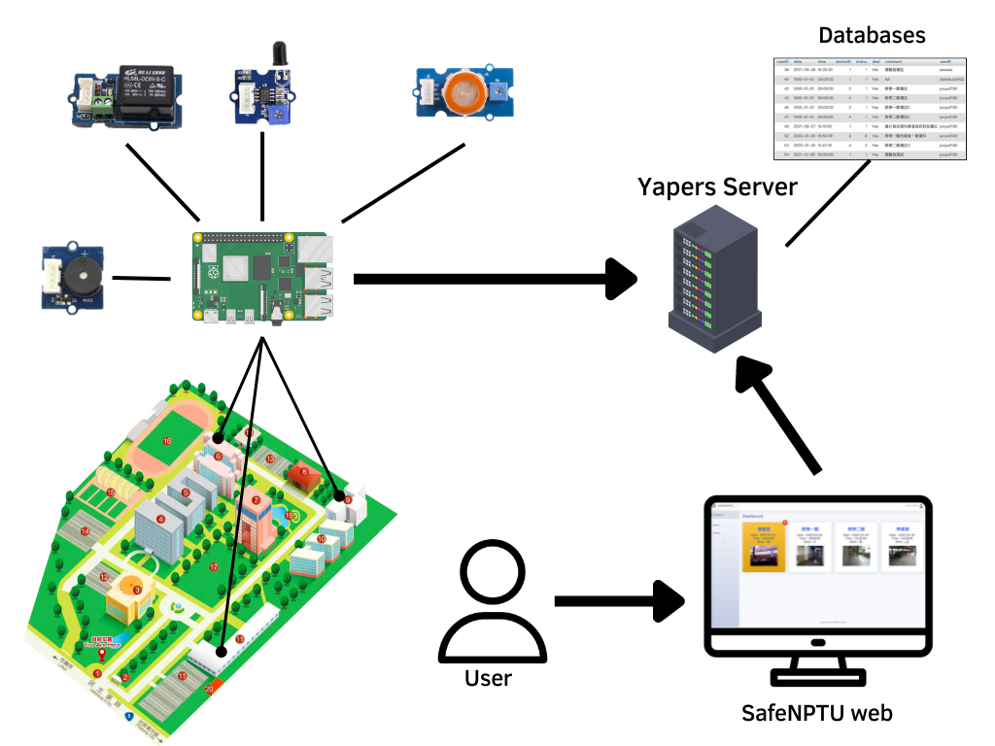
Example#1: SafeNPTU
一個用於校園安全的嵌入式應用系統
Notes:
接下來來介紹使用這個開發平台所實作的應用：Safe@NPTU，校園安全監測系統，（開始簡介）

Slide 14
工作清單
名稱 | 類型 | 說明
fire_detect.py | periodic | 檢查火焰感測器狀態
take_photo.py | periodic | 定期拍攝照片 並回傳伺服器
alerts.py | sporadic | 發出警報聲
build_case.py | sporadic | 在資料庫中建立案例 並儲存現場照片
get_audio.py | sporadic | 從伺服器取得聲音
play_audio.py | sporadic | 播放聲音檔案
... and more!
Notes:
這是這個應用的工作清單，但這個平台可以執行的程式遠遠不止這一些內容而已

Slide 15
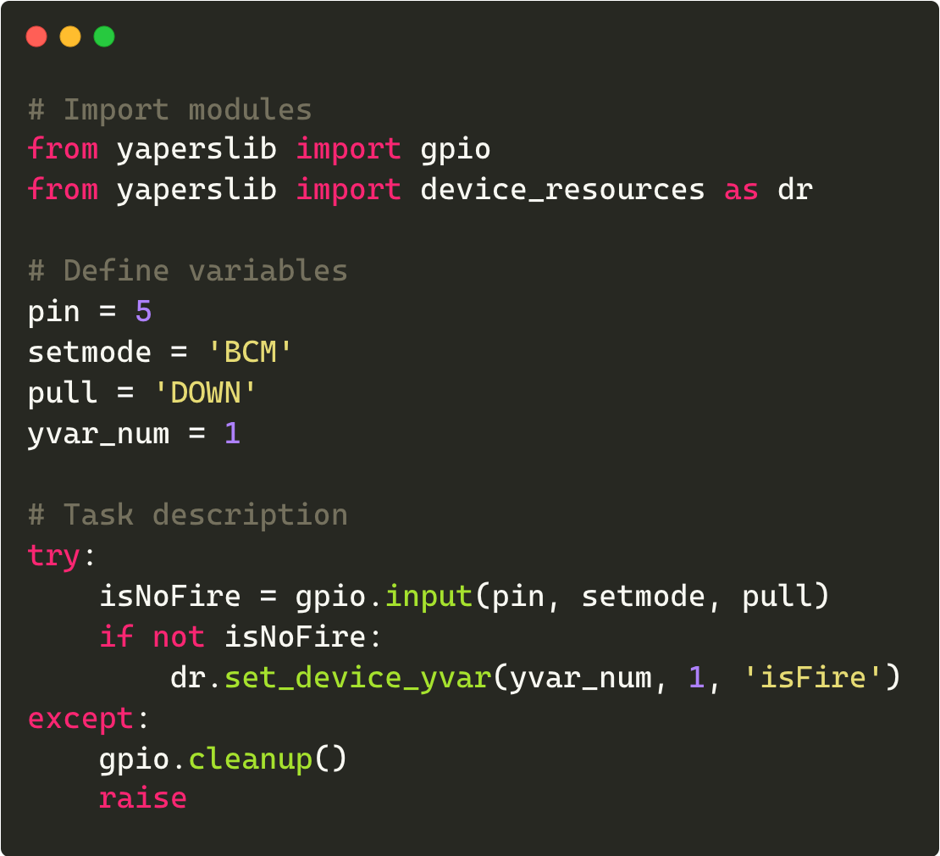
使用Python API開發工作
fire_detect.py
dr.set_device_yfile
dr.set_device_yvar
dr.get_device_yvar
gpio.input
gpio.output
gpio.cleanup
event
...

Slide 16
使用Python API開發工作
fire_detect.py
dr.set_device_yfile
dr.set_device_yvar
dr.get_device_yvar
gpio.input
gpio.output
gpio.cleanup
event
...

Slide 17
工作定義檔
工作名稱 | 工作類型 | 抵達時間 | 週期 | 截限時間 | 最差執行時間
fire_detect.py | periodic | 0 | 3000 | 3000 | 170
gas_detect.py | periodic | 0 | 3500 | 3500 | 210
take_image.py | periodic | 0 | 5000 | 5000 | 1950
alerts.py | sporadic | 0 | 100 | 100 | 1160
build_case.py | sporadic | 0 | 101 | 101 | 2850
get_audio.py | sporadic | 0 | 102 | 102 | 4000
play_audio.py | sporadic | 0 | 103 | 103 | 30000
sl_detect.py | periodic | 0 | 9000 | 9000 | 650
lamp_on.py | periodic | 0 | 5000 | 5000 | 740
...

Slide 18
組態檔
# 工作是否可被搶佔
isPreemtive = yes
# 工作的排程方法，支援RM和EDF
scheduling_algorithm = RM
# 節能層級的數量
# 當定義為N時，層級編號為ECL_1, ECL_2, ..., ECL_N
ecl_number = 2
# 切換節能層級的範圍
ecl_1 = [0,33]
ecl_2 = (33,100]

Slide 19
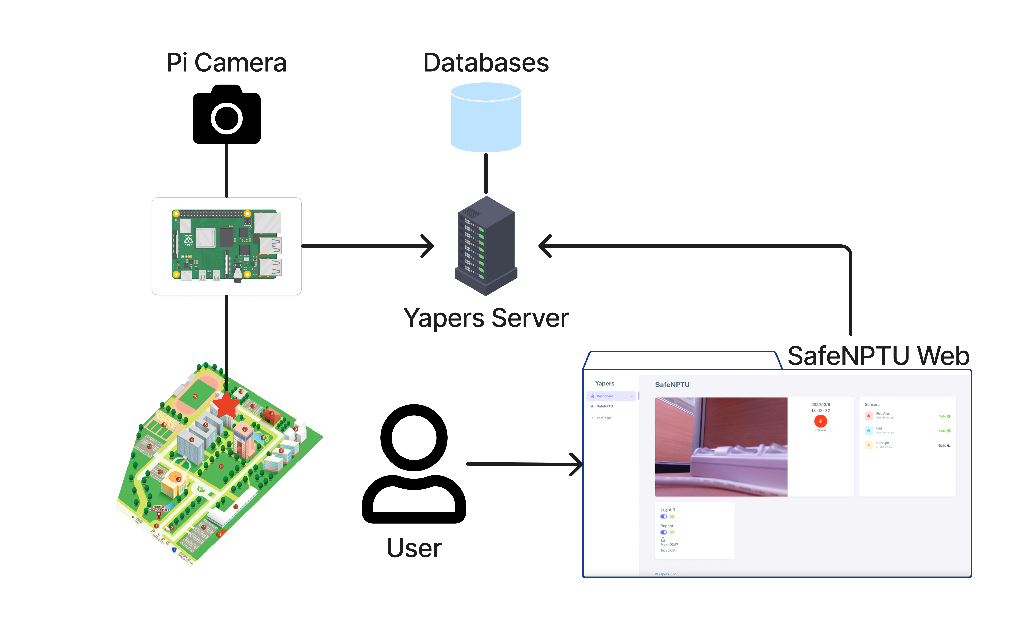
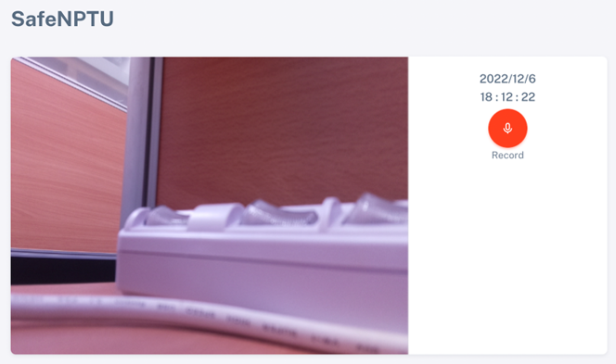
SafeNPTU Web

Slide 20

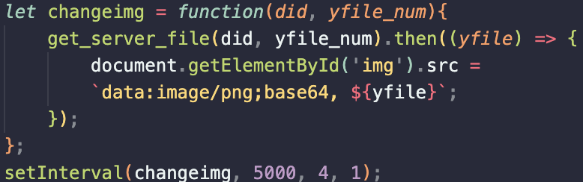
Web API
yw_get_data
yw_set_data
yw_get_yfile
yw_set_yfile
yw_get_yvar
yw_set_yvar
...

Slide 21
Web API
yw_get_data
yw_set_data
yw_get_yfile
yw_set_yfile
yw_get_yvar
yw_set_yvar
...

Slide 22


Slide 23
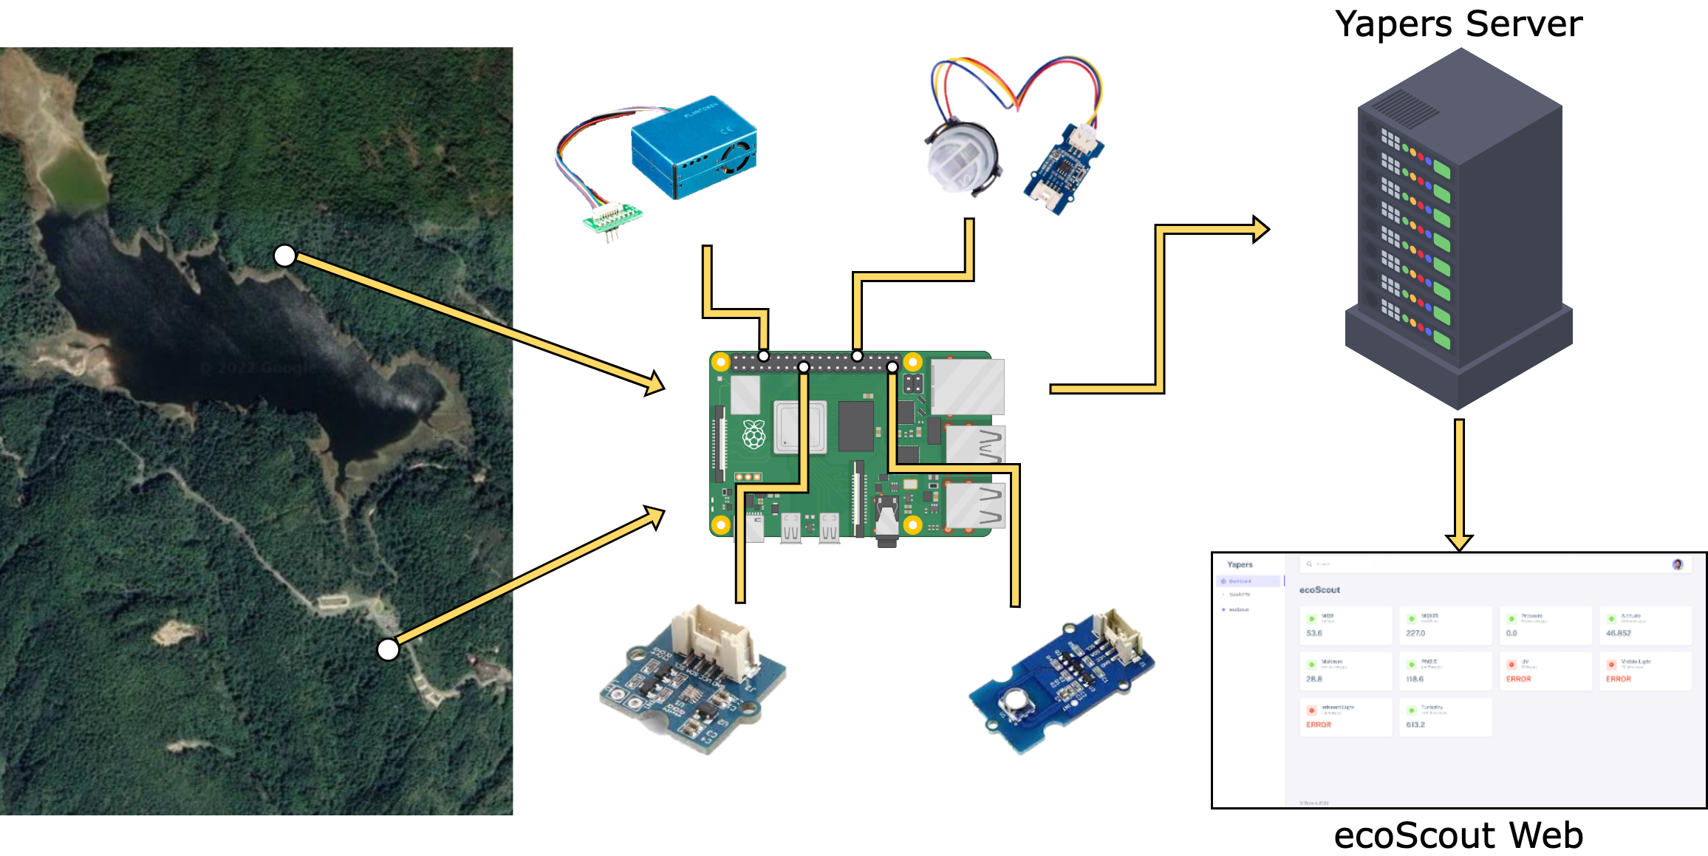
Example#2 : ecoScout
一個用於戶外的生態數據收集器
名稱 | 類型
mq9.py | periodic
mq9avg.py | periodic
mq135.py | periodic
mq135avg.py | periodic
SayError.py | sporadic
工作清單
Notes:
接下來來介紹使用這個開發平台所實作的應用：Safe@NPTU，校園安全監測系統，（開始簡介）

Slide 24
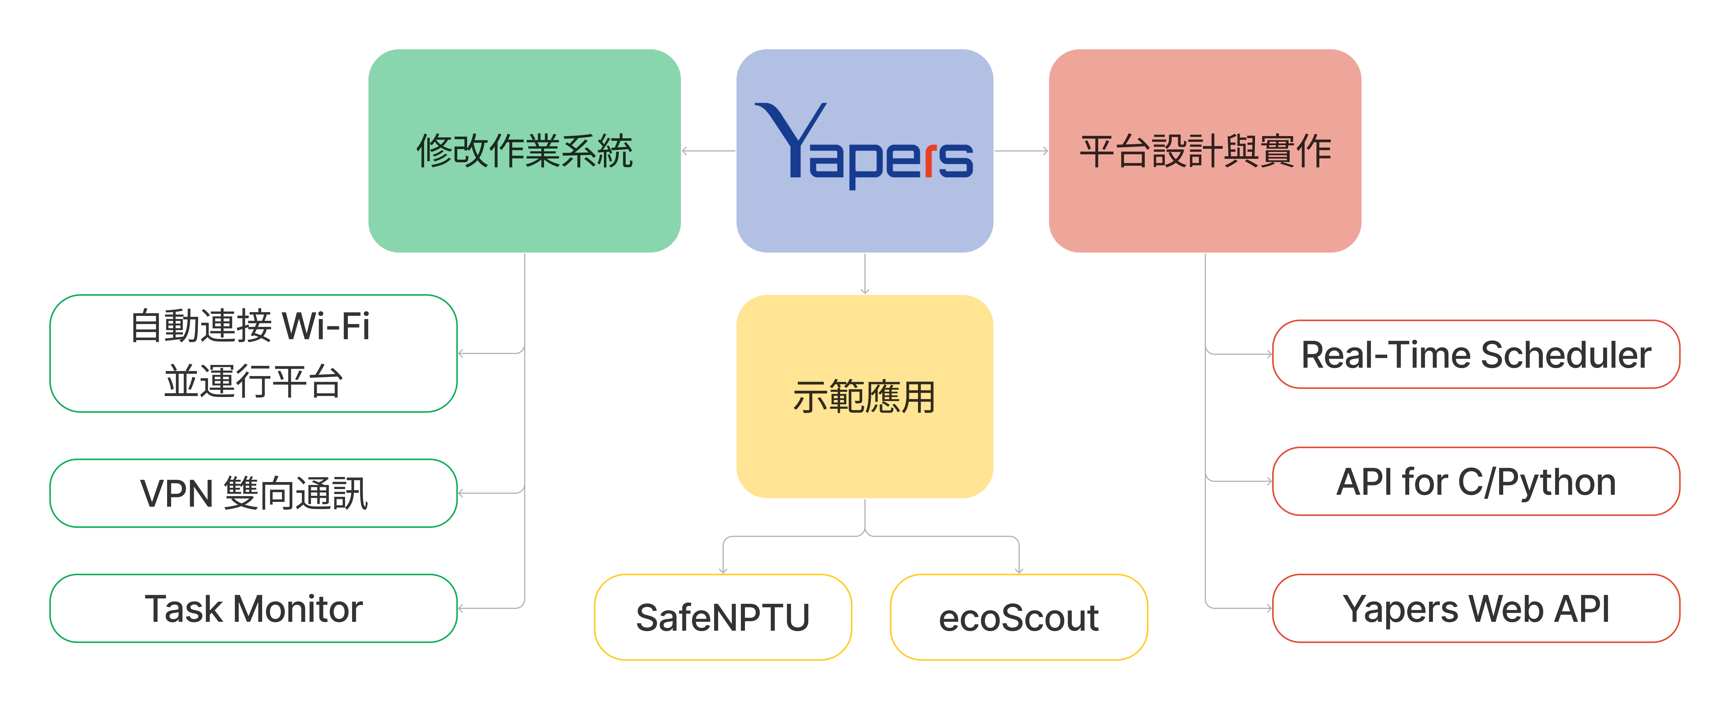
結論

Slide 25
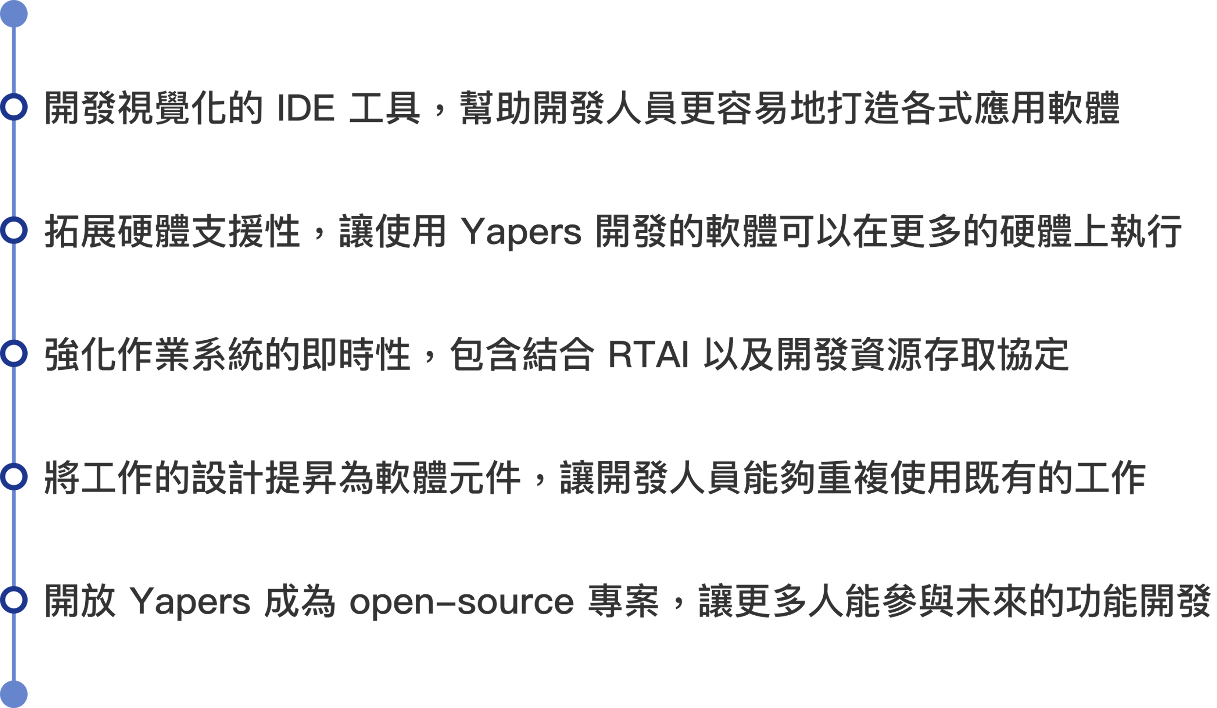
未來展望

Slide 26
簡報到此結束 謝謝聆聽

